Slide 1
Diklusion

Slide 2
Ablauf
1. Eisbrecher
2. Welche Barrieren gibt es?
3. Storys bei Instagram
4. Erstellung einer eigenen Story
5. Präsentation
6. Feedback

Slide 3
Eisbrecher

Slide 4

Video zum Thema Inklusion
https://m.youtube.com/watch?v=H6Pvgr6pweM
Notes:
Wir beschäftigen uns an unserem Projekttag heute mit dem Thema digitale Inklusion. Doch bevor wir genauer darauf eingehen, was digitale Inklusion ist, wollen wir herausfinden, was Inklusion im Allgemeinen bedeutet. Hierfür schauen wir uns jetzt ein kurzes Video auf YouTube an.

Slide 5

Barrieren
Hindernisse, die das alltägliche Leben einschränken ;
ein gleichberechtigtes Teilhabe in der Gesellschaft ist nicht möglich
Notes:
In dem Video ging es ja nicht nur um das Thema Inklusion, sondern auch darum, welche Barrieren es gibt. Barrieren sind Hindernisse, die das alltägliche
Leben einschränken. Das bedeutet, dass ein gleichberechtigtes Teilhabe in
der Gesellschaft nicht möglich ist. Du könntest dann also zum Beispiel nicht alle Aktivitäten machen, die deine Freunde machen.

Slide 6

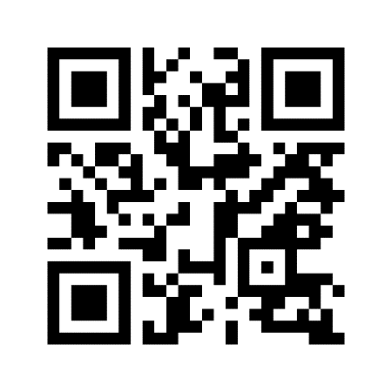
Was für Barrieren gibt es?
Notes:
Jetzt wollen wir gemeinsam mal Antworten auf die Frage danach finden, was es für Barrieren gibt. Dafür dürft nun euer IPad nehmen und den QR Code scannen. Dann sollt ihr auf Mentimeter eure Ideen aufschreiben, was euch im Alltag ein oder was jemand anderen einschränken könnte.
Wenn ihr Fragen habt, meldet euch bitte, dann können wir euch helfen.
Ihr habt jetzt etwas 5 Minuten Bearbeitungszeit, um eure Ideen auf Mentimeter zu notieren.
Ergebnis auf Mentimeter zeigen -
Schaut mal, das sind eure Ergebnisse. Was fällt euch auf? Wurden bestimmte Barrieren besonders häufig genannt? Findet ihr Gemeinsamkeiten zwischen den einzelnen Barrieren?

Slide 7
Zwei Arten von Barrieren
Räumliche Barrieren
Kommunikative Barrieren
Gesperrte / zugestellte Wege
Schlechte Wege und Straßen
Schlechter Zugang zu Orten
Treppen und Stufen
Eingeschränkte Verkehrmittelnutzung
Schwer auszufüllende Formulare
Schlechte Beschilderung
Politische Beteiligung kompliziert
Nutzung von Internetseiten (unübersichtlich / unorganisiert)
Notes:
Einige Barrieren die ihr gesammelt habt, findet ihr hier sicherlich auch wieder. Man kann in zwei Arten von Barrieren unterteilen. Es gibt räumlichen Barrieren, wie zum Beispiel gesperrte und zugestellte Wege, schlechte Wege und
Straßen oder einen schlechten Zugang zu Orten.
Treppen und Stufen sowie eine eingeschränkte
Verkehrmittelnutzung können weitere räumliche Barrieren sein.
Es gibt aber auch kommunikative Barrieren. Diese sind beispielsweise schwer auszufüllende
Formulare oder eine schlechte Beschilderung. Außerdem ist die politische Beteiligung sowie die Nutzung von unübersichtlichen Internetseiten eine weitere Barriere.

Slide 8

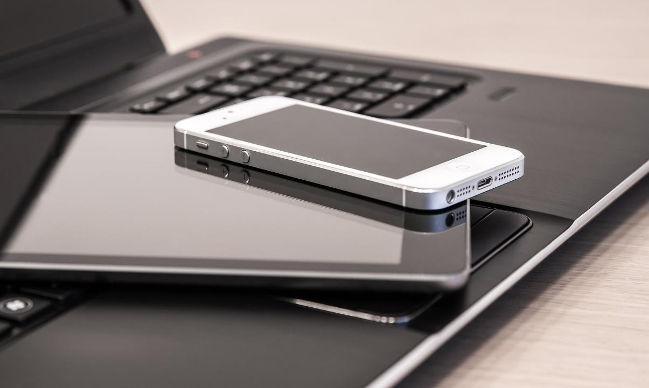
Das Internet als Barriere
Wofür nutzen wir das Internet?
Notes:
Ich habe ja gerade schon erwähnt, dass die Nutzung von Internetseiten eine Barriere sein kann. Aber wofür nutzen wir das Internet denn noch? Was fällt euch ein?

Slide 9
Wofür nutzen wir das Internet?
Recherchieren
Online Shopping
Online Banking
YouTube /Streamen Videos / Serien schauen
Nachrichten
Übersetzen
Urlaube planen / Reiseziele
Tickets / Karten buchen
Kommunikation
Online Gaming
...uvm.
Notes:
Hier seht ihr noch einmal gesammelt, wofür man das Internet so nutzen kann. Einige Ideen sind vielleicht neu, andere hattet ihr vielleicht auch schon genannt.
Mit Hilfe des Internets können wir Recherchieren, also Googeln, Online Shoppen oder Bank Accounts verwalten, YouTube nutzen oder Serien schauen, Nachrichten gucken, Wörter und Texte aus anderen Sprachen übersetzen, einen Urlaub planen und Reiseziele finden,
Tickets oder Karten für Konzerte kaufen, WhatsApp, Instagram oder Snapchat nutzen und online Spiele spielen.

Slide 10




Aber Moment mal...
Kann denn wirklich jeder diese Vorteile nutzen?
Notes:
Aber momentan, kann denn wirklich jeder diese Vorteile nutzen. Was ist mit Leuten, die vielleicht irgendwelche körperlichen Einschränkungen haben. Können sich genau so einfach Sachen Googeln oder Serien schauen?

Slide 11
Menschen mit sehbehinderung
Schwierigkeiten Texte oder Formularfelder zu erkennen
brauchen starke Kontraste
Lesefähigkeit abhängig von Schriftfarbe und Schriftgröße
Notes:
Leider nicht. Viele Menschen mit einer Einschränkung haben Probleme damit, sich im Internet zurecht zu finden.
Menschen mit einer Sehbehinderung beispielsweise haben Schwierigkeiten Texte oder
Formularfelder zu erkennen. Deshalb brauchen sie starke Kontraste. Zudem ist die Lesefähigkeit abhängig von der Schriftfarbe und Schriftgröße. Je größer die Schrift und je stärker der Kontrast, desto besser können sie etwas auf digitalen Geräten erkennen.

Slide 12
Menschen mit körperlicher Einschränkung
Fähigkeiten von Behinderung abhängig aber:
  Können häufig Maus / Tastatur nicht bedienen
  Aktionsknöpfe auf Websiten müssen ausreichend Abstand haben
  Zeitliche Probleme: Brauchen länger um Aktionen auszuführen
  Probleme komplexe Inhalte zu verstehen
Notes:
Der Grad der Einschränkung in der Nutzung des Internets hängt bei Menschen mit körperlichen Einschränkungen davon ab, welche Einschränkung sie haben. Hier sind aber ein paar Beispiele von Einschränkungen, die auftreten könnten.
Sie können häufig die Maus oder Tastatur nicht bedienen. Deshalb sollten Aktionsknöpfe auf Websites ausreichend Abstand haben.
Außerdem haben einige zeitliche Probleme, weil sie länger brauchen, um Aktionen auszuführen oder komplexe Inhalte zu verstehen.

Slide 13
Blinde
Können Bilder und Videos nicht sehen
Sind auf Umwandlung von Text in gesprochene Sprache angewiesen
Notes:
Blinde können Texte und Bilder nicht sehen und sind deshalb darauf angewiesen, dass Texte in gesprochene Sprache umgewandelt werden oder Bilder beschrieben werden.

Slide 14
Gehörlose
Können akustische Informationen in Videos und Tondokumenten nicht verstehen
Möglicherweise Probleme komplexe Inhalte zu verstehen
Notes:
Bei Gehörlosen ist es genau umgekehrt. Sie können Bilder erkennen und Texte lesen, können aber akustische Informationen in Videos
und Tondokumenten nicht verstehen. Das führt möglicherweise zu Problemen, komplexe Inhalte zu
verstehen.

Slide 15




BARRIEREN AUF INSTAGRAM
Notes:
Auf Instagram treffen wir auf einige dieser Barrieren. Zum Beispiel kann es sein, dass man den Ton von Videos nicht hören kann, der Kontrast nicht stark genug ist oder die Schrift zu klein.
Doch bevor wir uns genauer mit Barrieren auf Instagram auseinander setzen, wollen wir selbst erst noch einmal aktiv werden.

Slide 16
DIVersity-bingo
Wie bin ich und wie sind andere?
Notes:
Wir spielen jetzt das Diversity-Bingo. Kennt jeder das Spiel Bingo?
Ihr bekommt jetzt gleich ein Arbeitsblatt, auf welche verschiedene Fragen stehen. Die sollt ihr dann jeder für sich kurz beantworten. Anschließend habt ihr alle gemeinsam Zeit, um eure Klassenkameraden zu befragen. Wer zuerst für jede der Fragen eine Person gefunden hat, die die gleiche Antwort wie man selbst hat, hat gewonnen und sagt einem von uns Diklu-Scouts Bescheid.
ABs verteilen -
Ihr habt jetzt etwa 5 Minuten Zeit, um die Fragen zu beantworten. Wir gehen in der Zeit rum und helfen euch, wenn ihr Hilfe braucht.

Slide 17
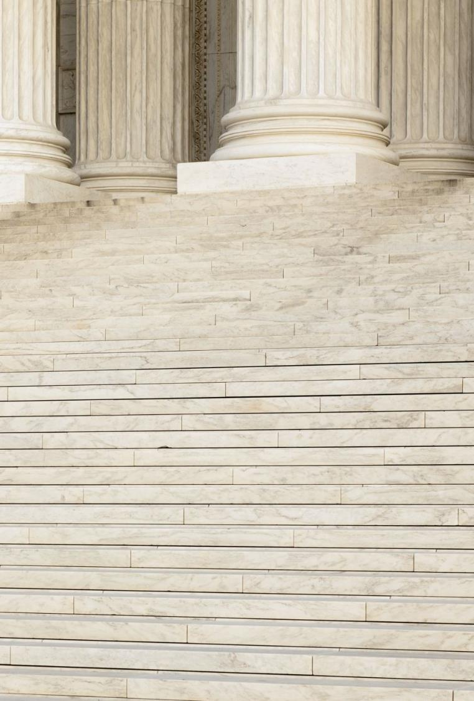
PAUSE
Notes:
10 Minuten

Slide 18
Negative Story-Beispiele

Slide 19
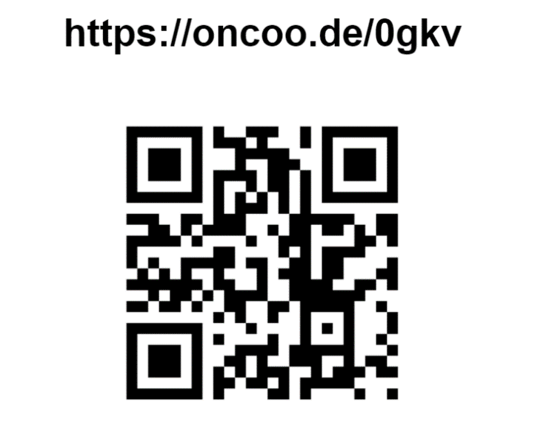

Was könnte das Thema der Story sein?
Deine Ideen kannst du über den QR-Code mitteilen.
1. Scanne dafür zuerst den QR-Code.
2. Trage dann deine Ideen in das Eingabefeld ein.
3. "Packe" es dann auf den Stapel.
4. Sende es dann an die Tafel. :)

Slide 20

Was könnte das Thema der Story sein?
Teile deine Ideen in einer Blitzlichtrunde nach jeder Story, die ihr gemeinsam anschaut!

Slide 21
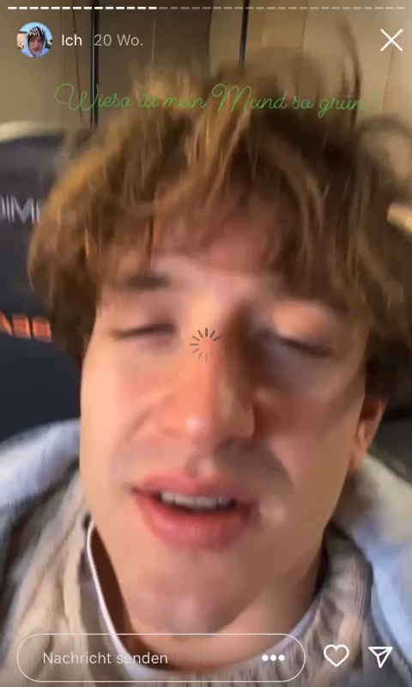
Negativ – Beispiel 1:

Slide 22
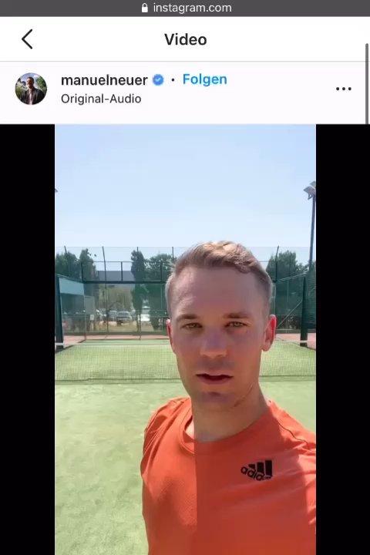
Negativ-Beispiel 2:

Slide 23
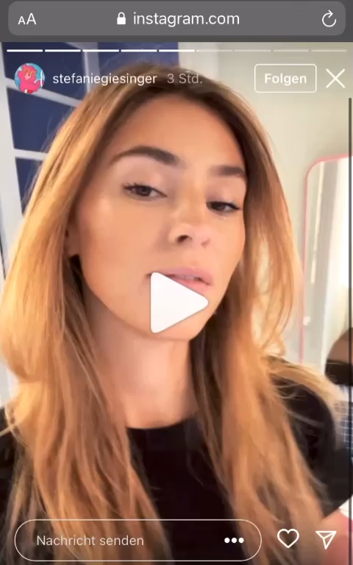
Negativ-Beispiel 3:

Slide 24
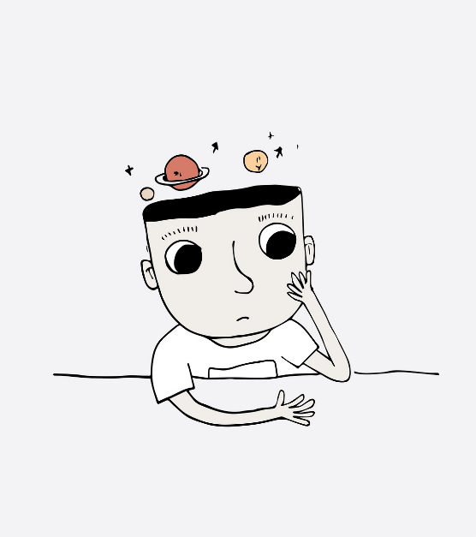
Worauf kann ich selbst beim Erstellen einer Story achten – sodass alle Menschen den Inhalt meines Videos verstehen können?
Lasst uns gemeinsam eine Mind-Map erstellen!

Slide 25

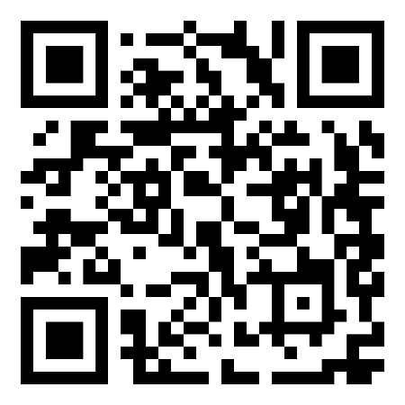
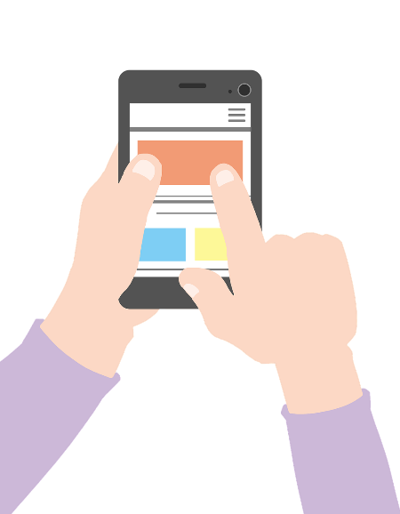
Checkliste - Inklusion in Storys
Gesprochenes als (Untertitel-) Text darstellen
  Text selbst schreiben, damit keine Fehler entstehen
Text gut lesbar gestalten (kontrastreich zum Video, groß genug, gut lesbare Schriftart)
Klare Aussprache
Unterstützende Gestik und Mimik
Blickkontakt mit der Kamera/ den "Zuschauern"
Checkliste - Filmen
          Gute Lichtverhältnisse
          Keine/ wenige Nebengeräusche
          Inhalt der Story im Fokus der Aufnahme
          Keine Ablenkung durch andere Aktionen/ Personen im Hintergrund
          Ruhige Kameraführung
Hilfe
Notes:
→ Pause 5-10 Minuten (wenn es passt)

Slide 26
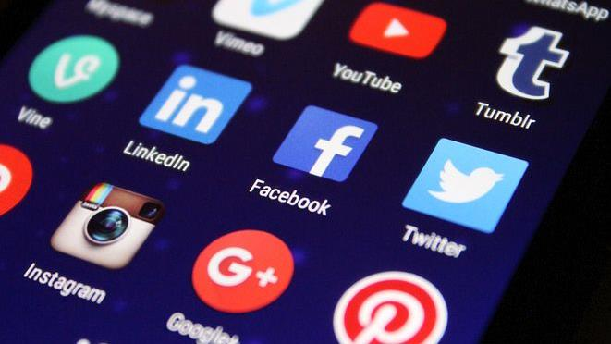
Gruppeneinteilung

Slide 27
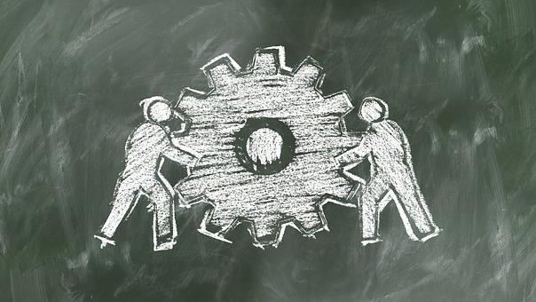
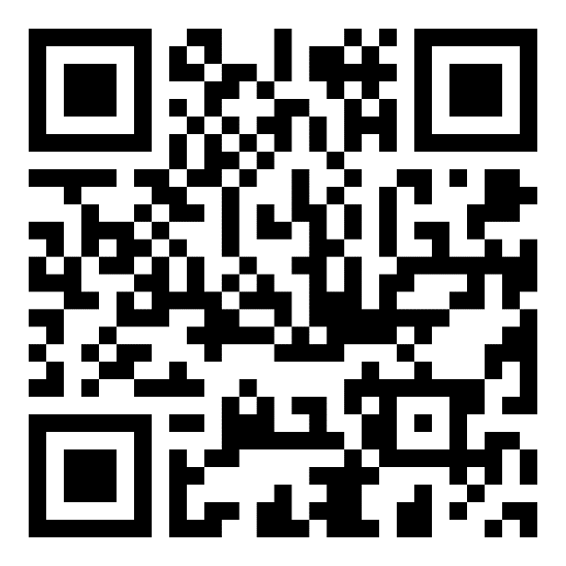
Gruppenarbeit
Aufgabe für die Gruppen

Slide 28
PAUSE

Slide 29
Positivbeispiel 1:

Slide 30
Gruppenarbeit

Slide 31
Checkliste - Inklusion in Storys
Gesprochenes als (Untertitel-) Text darstellen
  Text selbst schreiben, damit keine Fehler entstehen
Text gut lesbar gestalten (kontrastreich zum Video, groß genug, gut lesbare Schriftart)
Klare Aussprache
Unterstützende Gestik und Mimik
Blickkontakt mit der Kamera/ den "Zuschauern"
Checkliste - Filmen
          Gute Lichtverhältnisse
          Keine/ wenige Nebengeräusche
          Inhalt der Story im Fokus der Aufnahme
          Keine Ablenkung durch andere Aktionen/ Personen im Hintergrund
          Ruhige Kameraführung
Hilfe
Notes:
→ Pause 5-10 Minuten (wenn es passt)

Slide 32

Präsentation der Ergebnisse

Slide 33
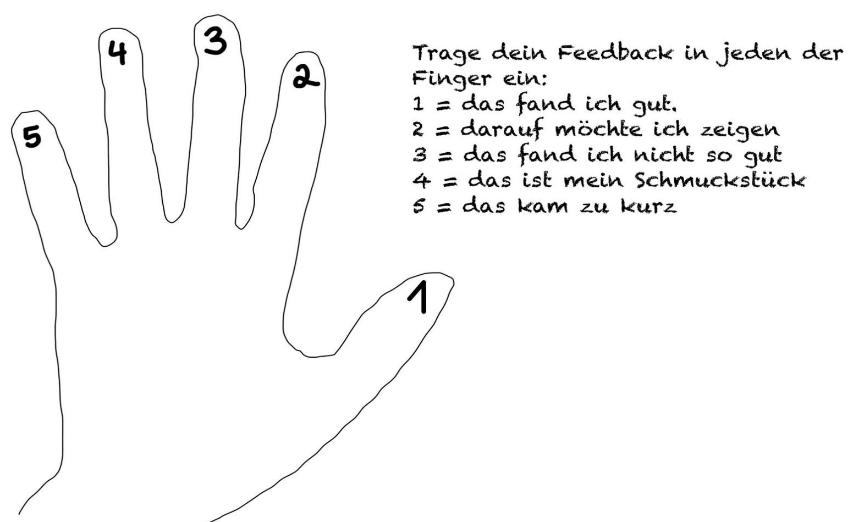
Fünf Finger Feedback

Slide 34
Literatur
https://pixabay.com/de/photos/pause-auszeit-hintergrund-3788979/
https://pixabay.com/de/photos/medien-social-media-apps-998990/
https://pixabay.com/de/photos/teamwork-team-zahnrad-tafel-kreide-2499632/
https://pixabay.com/de/vectors/youtube-video-logo-1837872/
cloud-thinking-thought-bubble-304979
cabinets-turnpike-red-white-closed-5227723
signpost-closed-road-sign-end-stop-5274077
people-google-polaroid-pinterest-3175027
technology-devices-electronics-6801334
rome-vatican-stairs-italy-pope-5195046
not-hear-not-see-do-not-speak-fun-1760740
nummer-farbe-prüfen-farbenblindheit-1719458
nachrichten-zeitung-globus-1074604
https://pixabay.com/de/illustrations/fax-weiße-männchen-3d-model-1889075/
nacht-lichter-verschwommen-dunkel-925414

